Slide 1

المجموعة الثالثه IIIA :
المجموعه 13
ويطلق عليها اسم مجموعة البورون وتنضم عناصر )البرون والمنيوم والكاليوم والانديوم والثاليوم (هذه
المجموعة العناصر الفلزية باستنثاء عنصر البورون فهو من اللافلزات، هذه العناصر تتميز بوجود ثلاث
إلكترونات في غلاف الخارجي

Slide 2
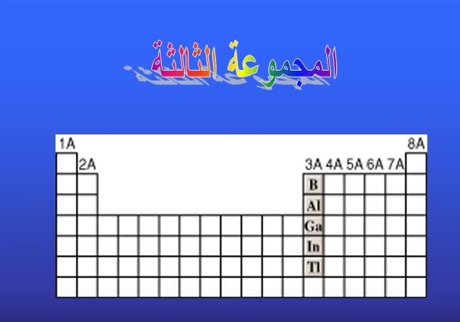

Slide 3
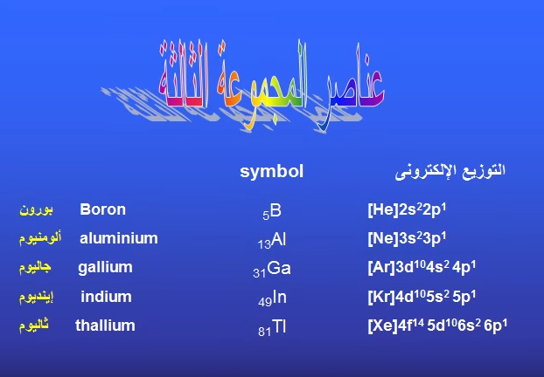

Slide 4
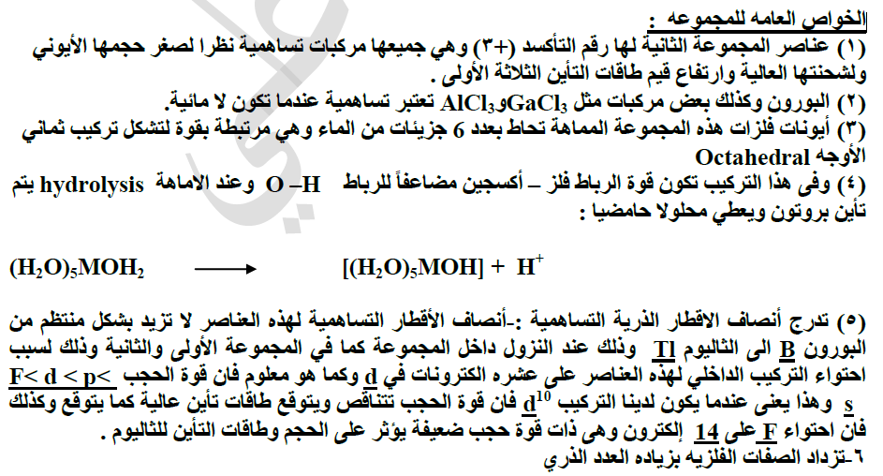

Slide 5
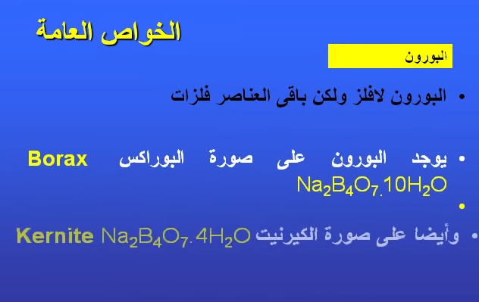

Slide 6
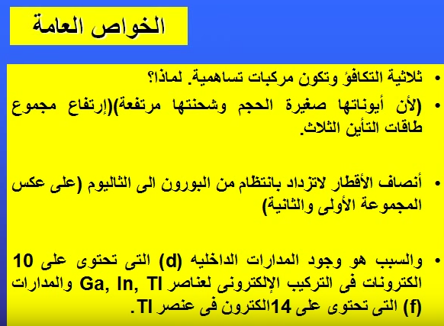

Slide 7
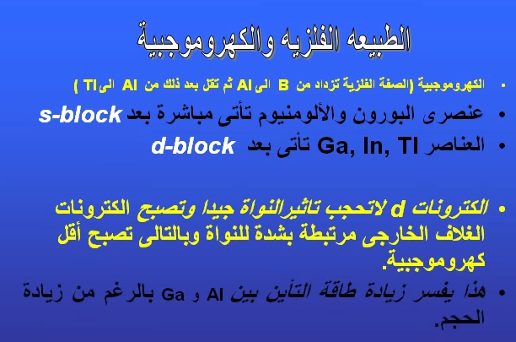

Slide 8
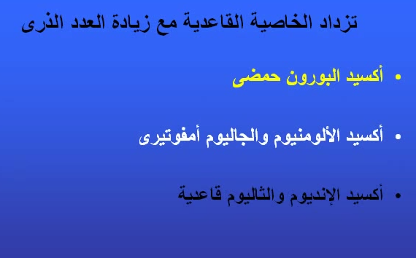

Slide 9
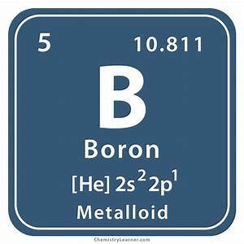

Slide 10
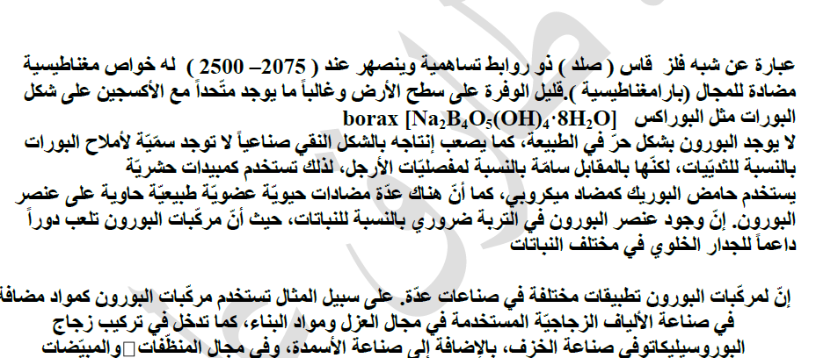

Slide 11
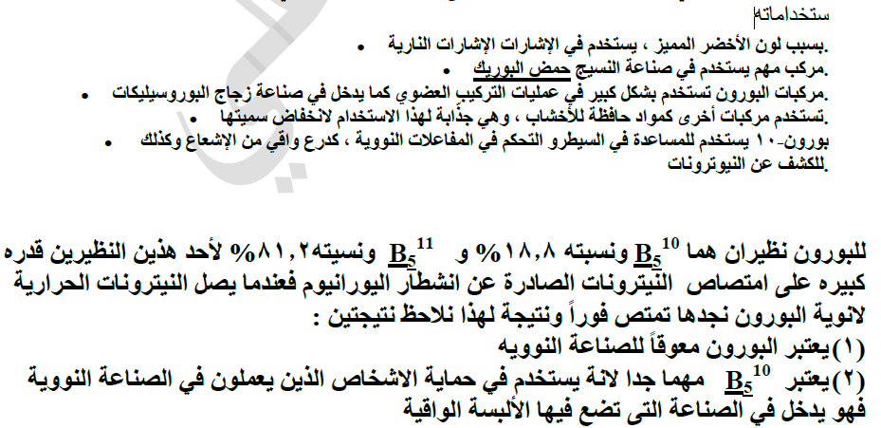

Slide 12
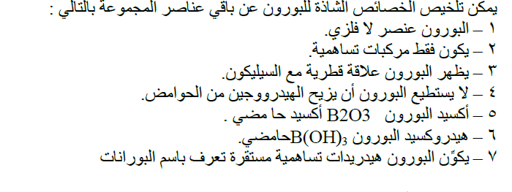

Slide 13
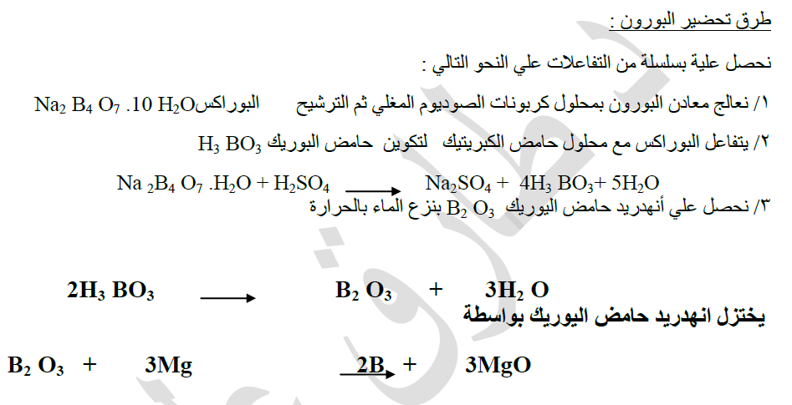

Slide 14
